Slide 1
Axın şifrələmə

Slide 2

Simmetrik şifrələmə
açar
açar
Şıfrələnmiş mətn
c
k
k
m
c := Enc_{k}(m)
m := Dec_{k}(c)
Açıq mətn
Deşifrələmə
Şifrələmə

Slide 3
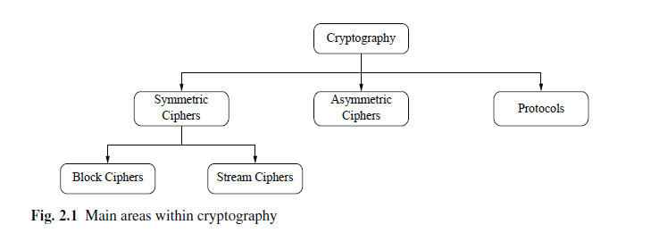
Simmetrik Alqoritm
Axın Şifrələmə
Blok Şifrələmə

Slide 4
Axın şifrələmə
Axın şifrələmə bitləri tək-tək şifrələyir.
Açardan bir biti açıq mətndən uyğun bitin üzərinə gəlir.
Sinxron axın şifrələmədə açar axını yalnız açardan,asinxron axın şifrələmədə isə açar axını həm də şifrələnmiş mətndən asılıdır.
Daha çox istifadə olunan sinxron axın şifrələmədir.

Slide 5
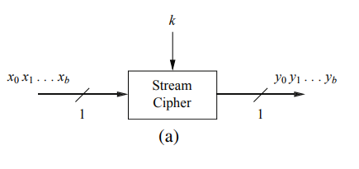
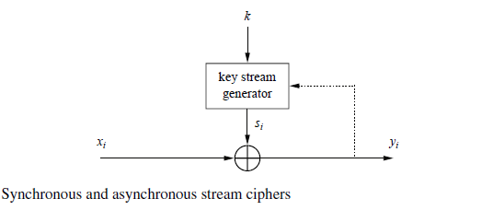
Sinxron axın şıfrələməsi
Asinxron axın şıfrələməsi

Slide 6
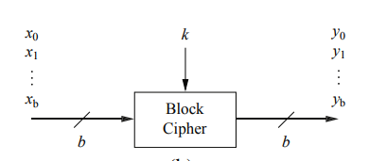
Blok şifrələmə
Blok şifrələmədə açıq mətninin bir blok biti eyni anda şifrələnir. Bir bloka daxil olan açıq mətn bitləri bir-birindən asılıdır.

Slide 7
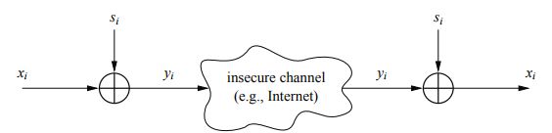
Axın şifrələmədə Şifrələmə and Deşifrələmə
Şifrələmə : y_{i}=x_{i}+s_{i} mod 2
Deşifrələmə : x_{i}=y_{i}+s_{i} mod 2

Slide 8
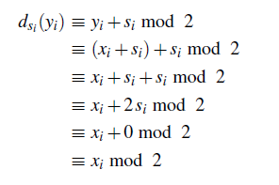
Niyə eyni açar?
2s_{i} mod 2 həmişə sıfırdır.

Slide 9
Niyə mod 2?
Hər bit üçün mümkün iki dəyər var. 0 və 1.
Modulo 2-də toplama XOR əməliyyatına bərabərdir.
Salam menim adim Nurmehemmeddir.

Slide 10
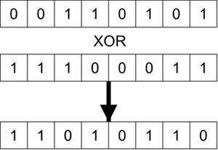
XOR
0 xor 0 = 0
0 xor 1 = 1
1 xor 0 = 1
1 xor 1 = 0

Slide 11
Example
ASCII-də A =65₁₀ = 1000001₂
Şifrələmə:
Açar bitləri= 0101100
1000001⨁0101100=1101101 = m
Deşifrələmə:
1101101⨁0101100=1000001 = A

Slide 12
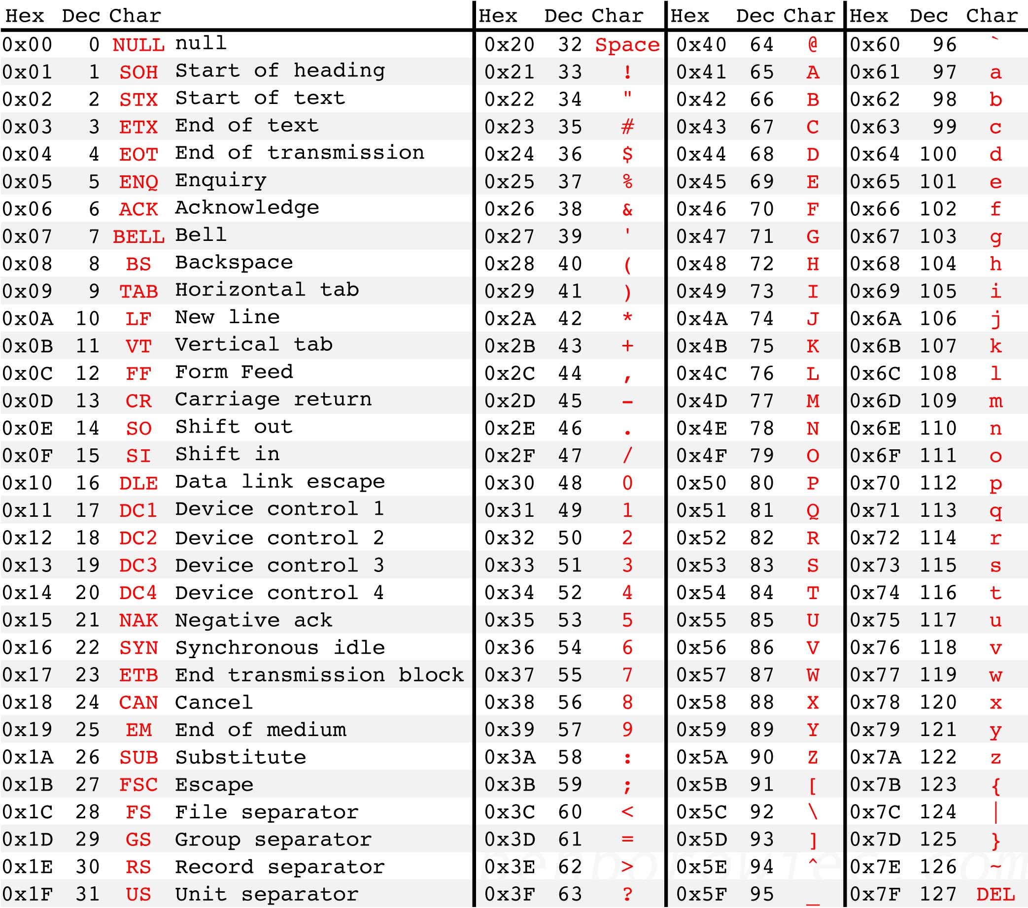
ASCII table

Slide 13
Bir axın şifrəsinin təhlükəsizliyi tamamilə açar axınından asılıdır.
Açar axın bitlərinin əsas tələbi hücumçuya təsadüfi bir sıra kimi görünməsidir. Əks halda, bir hücumçu Oscar bitləri təxmin edə bilər və özü də şifrələmə edə bilər.Buna görə də açar axını təsadüfi ədəd generatorları ilə alınır.

Slide 14
Təsadüfi ədəd generatorları(random number generator (RNG))
True Random Number Generators-Həqiqi təsadüfi ədəd generatorları
Pseudorandom Number Generators-Yalançı təsadüfi ədəd generatorları
Cryptographically Secure Pseudorandom Number Generators- Kriptoqrafik Təhlükəsiz təsadüfi ədəd generatorları

Slide 15
True Random Number Generator
TRNG-də, çıxış yenidən hasil edilə bilməz.
Məsələn, bir qəpik 100 dəfə atılır. 100 bitlik nəticə alınır.Əgər təkrar 100 dəfə atılsa ikinci dəfə eyni nəticənin alınması demək olar ki mümkün deyil.Bu ehtimal 1/(2^100)
TRNG hansısa fiziki proses əsasında hesablanır.

Slide 16
Pseudorandom number generator (PRNG)
PRNG-lər ilkin dəyər- seed əsasında generasiya olunur.
^{S}₀ = seed
^{S}_{i+1} = F(s_{i}) i=0, 1...
Ən məşhur nümunə xətti əlaqəli generatordu :
^{S}₀ = seed
^{S}_{i+1} = a s_{i}+b mod m, i=0, 1... (a,b,m tam ədədlərdir)

Slide 17
Cryptographically secure pseudorandom number generators (CSPRNG)
CSPRNG PRNG-nin xususi növüdür.
CSPRNG təxmin edilə bilməzdir.

Slide 18
Axın şifrləmə 1917-ci ildə Verman tərəfindən kəşf olundu.
Axın şifrələmə və one-time-pad bəzən Verman şifri də adlanır.

Slide 19
Şərtsiz təhlükəsizlik
Kriptosistem şərtsiz olaraq və ya informasiya-nəzəri cəhətdən təhlükəsizdirsə, sonsuz hesablama qaynaqları ilə belə qırılmamalıdır.Yəni kompyuterlər nə qədər güclü olsa belə bu kripto sistemi qıra bilməzlər

Slide 20
Mükəmməl təhlükəsizlik
“Hücumçunun açıq mətn haqqında əvvəlcədən informasiyası varsa belə, gizli mətn açıq mətn haqqında heç bir informasiya verməməlidir”

Slide 21
One-Time Pad (OTP)
Axın şifrələməsidir.
Açar axını ^{S}₀ , ^{S}₁ , … TRNG ilə generasiya olunur
Açar axını yalnız lazımı şəxslərə bəlli olur
Hər bir ^{S}_{i} biti yalnız bir dəfə istifadə olunur
y0 ≡ x0 +s0 mod 2
y1 ≡ x1 +s1 mod 2
OTP şərtsiz təhlükəsizdir

Slide 22
One Time Pads
Mükəmməl şifrələmə
Açar mesaj uzunluğunda olur.
Mesaj və açar XOR-lanır.

Slide 23
One-Time Pad məhdudiyyətləri
Açar axının təhlükəsiz paylaşımı.
Açar axın bitləri təkrar istifadə oluna bilməz. Bu, OTP-nin əsas çatışmazlığıdır.
Açar mesajın olduğu uzunluqda olmalıdır
Hər bir açar yalnız bir mesajı şifrələmək üçün istifadə edildiyi müddətdə təhlükəsizdir

Slide 24
LFSR(linear feedback shift register)
Simple LFSR

Slide 25
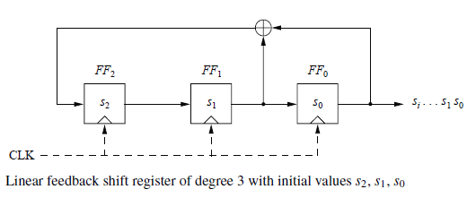
Simple LFSR

Slide 26
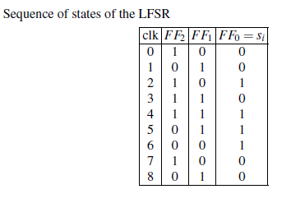
LFSR
LFSR nəticəsi: si=0010111

Slide 27
LFSR
LFSR-də maksimum uzunluq 2^m-1 bərabərdir

